Slide 2

Lưu trữ và xử lý dữ liệu chứng khoán
Nhóm sinh viên thực hiện:
Thái Bảo Trung-20204858
Nguyễn Vũ Đình Tuấn-20204802
Nguyễn Khánh Trường Lộc-20204763
Nguyễn Công Tú-20204800
Mai Minh Nhật-20194346
Giảng viên hướng dẫn:
TS. Trần Việt Trung

Slide 3
Mục lục
1.Giới thiệu chung
2.Các trải nghiệm khi sử dụng hệ thống
3.Đánh giá

Slide 4
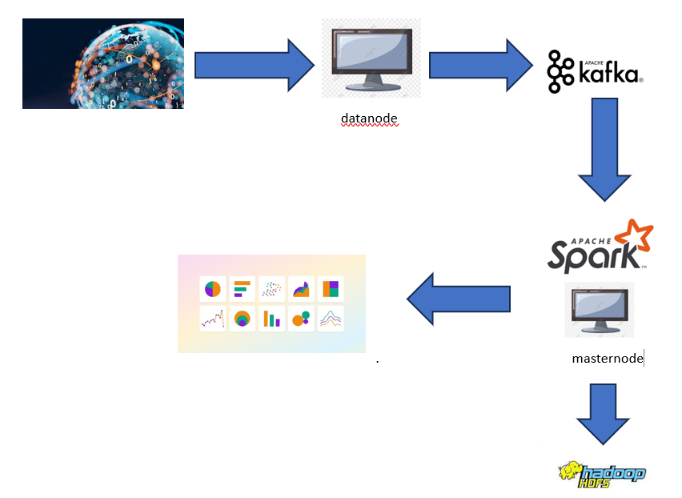
Giới thiệu chung

Slide 5
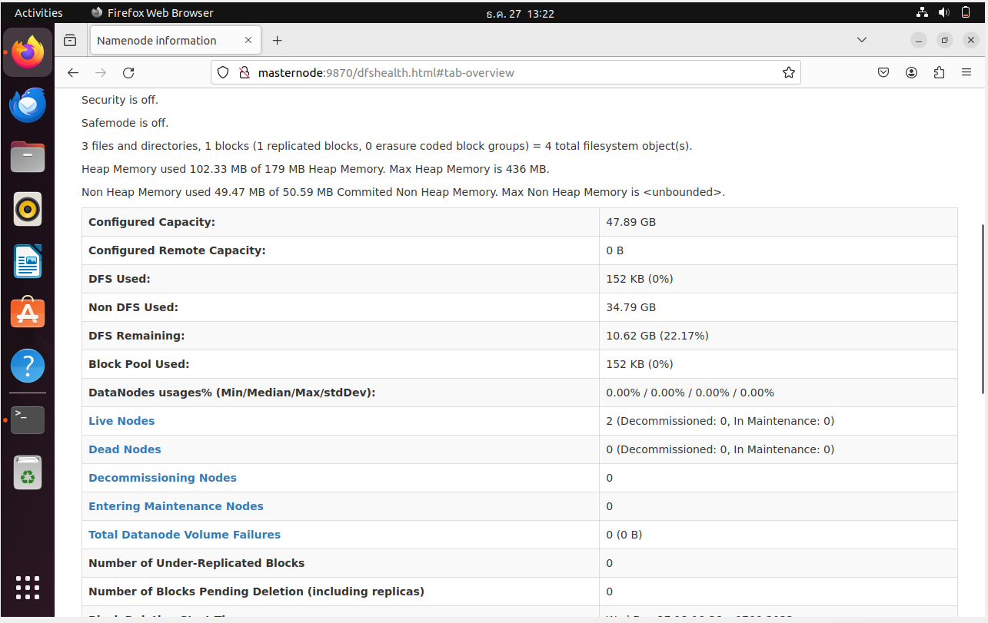
Hệ thống có 2 Live Nodes, 0 Dead Nodes => Dữ liệu đã được lưu trữ phân tán trên 2
Máy là datanode1 và datanode2
Lưu trữ dữ liệu vào hdfs

Slide 6
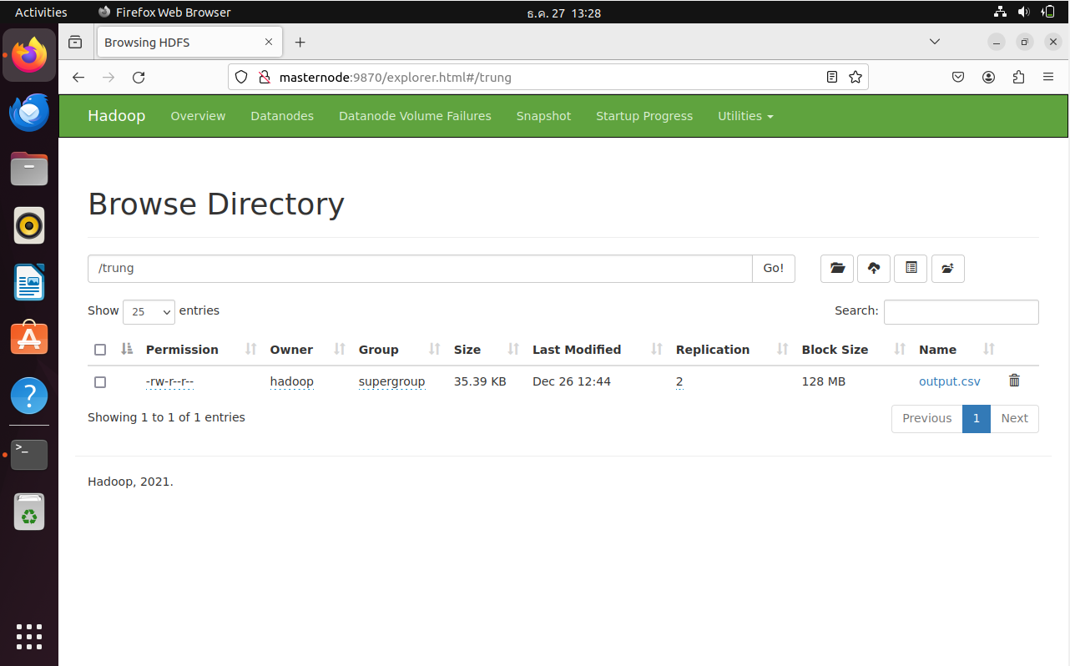
Nhân bản dữ liệu để tăng tính chống chịu lỗi
Replication = 2
=> dữ liệu đã được sao lưu trên 2 datanode

Slide 7
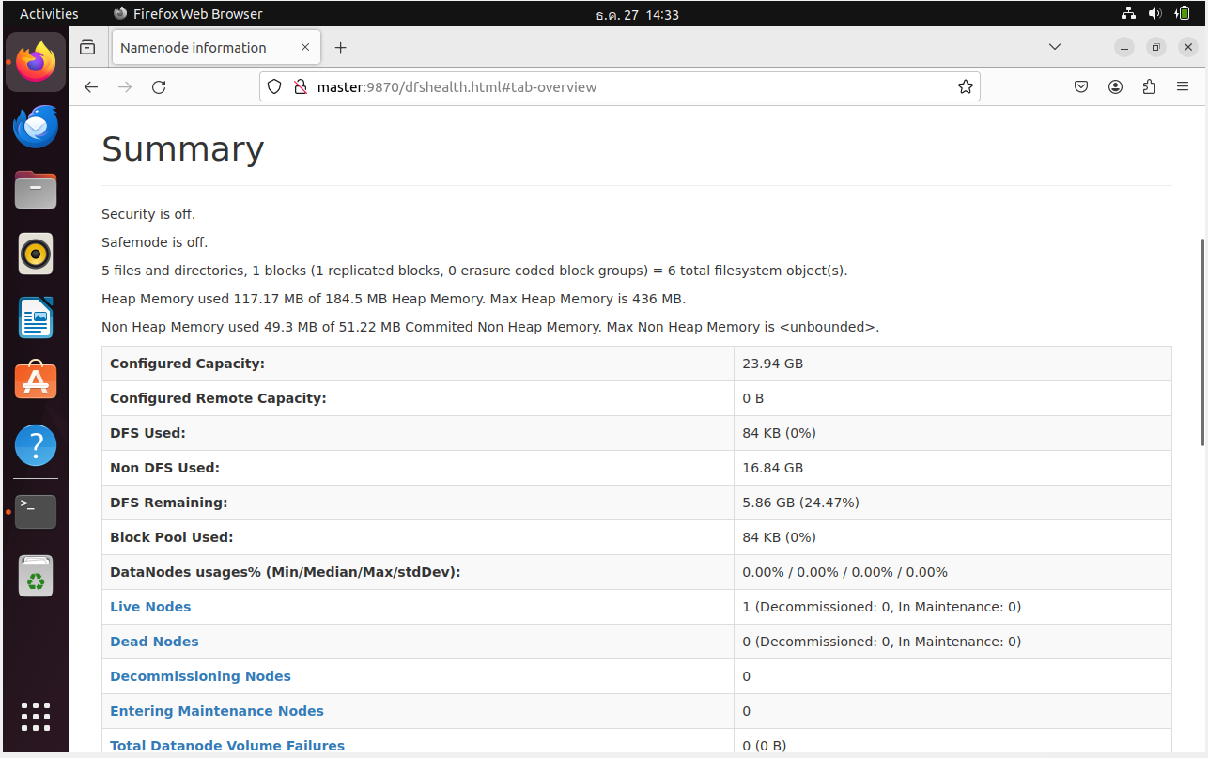
Khi tắt 1 Node => hệ thống vẫn hoạt động được

Slide 8
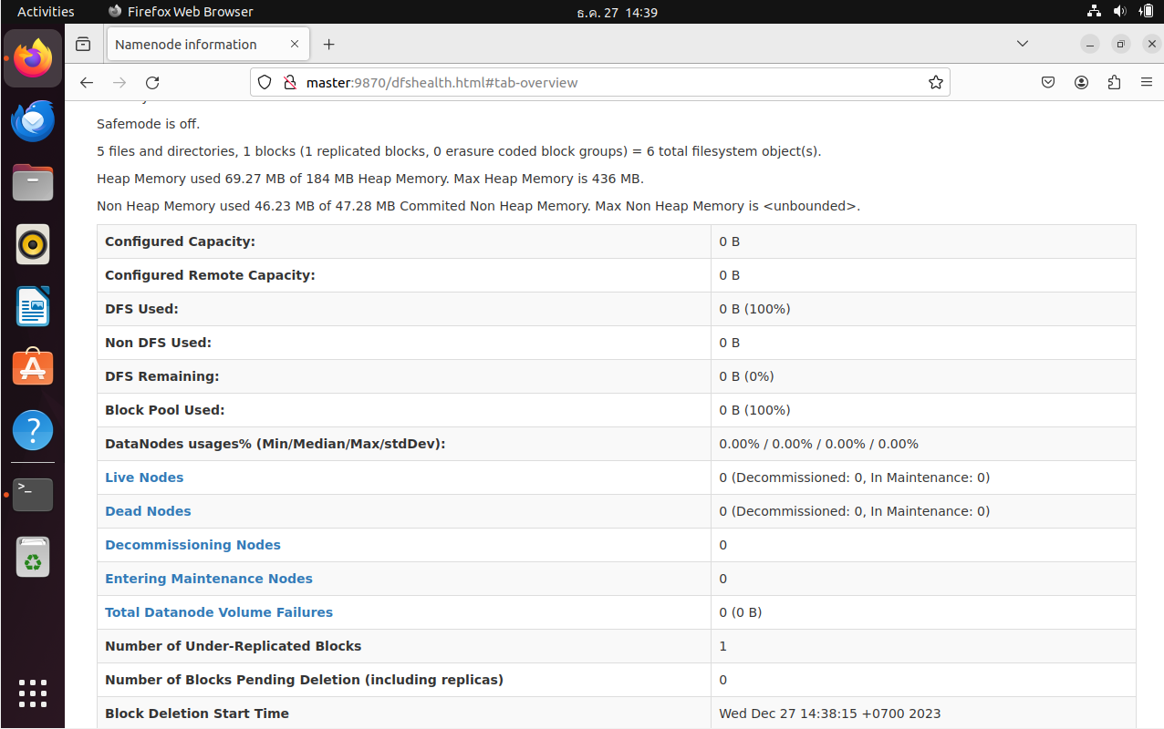
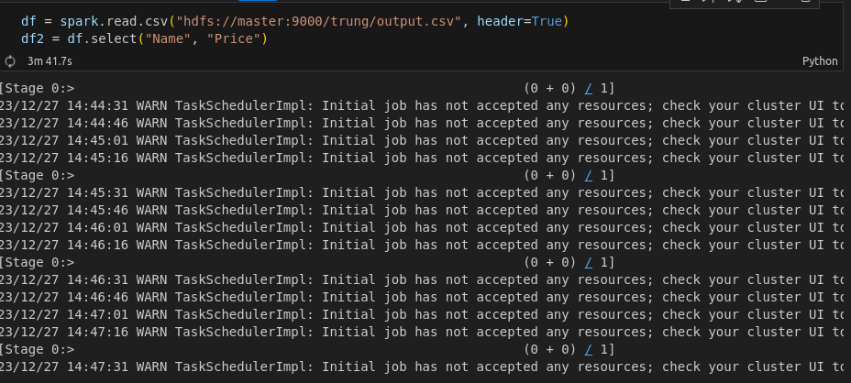
Khi tắt 2 datanode => hệ thống không còn còn hoạt động nữa

Slide 9
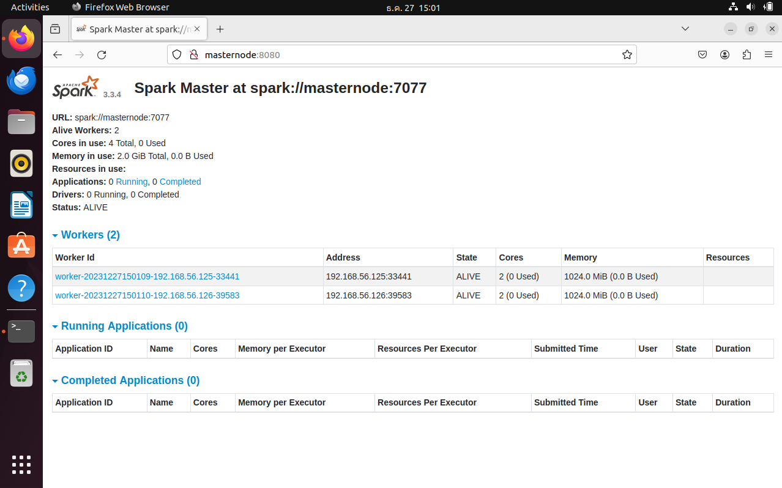
Xử lý dữ liệu bằng Spark

Slide 10
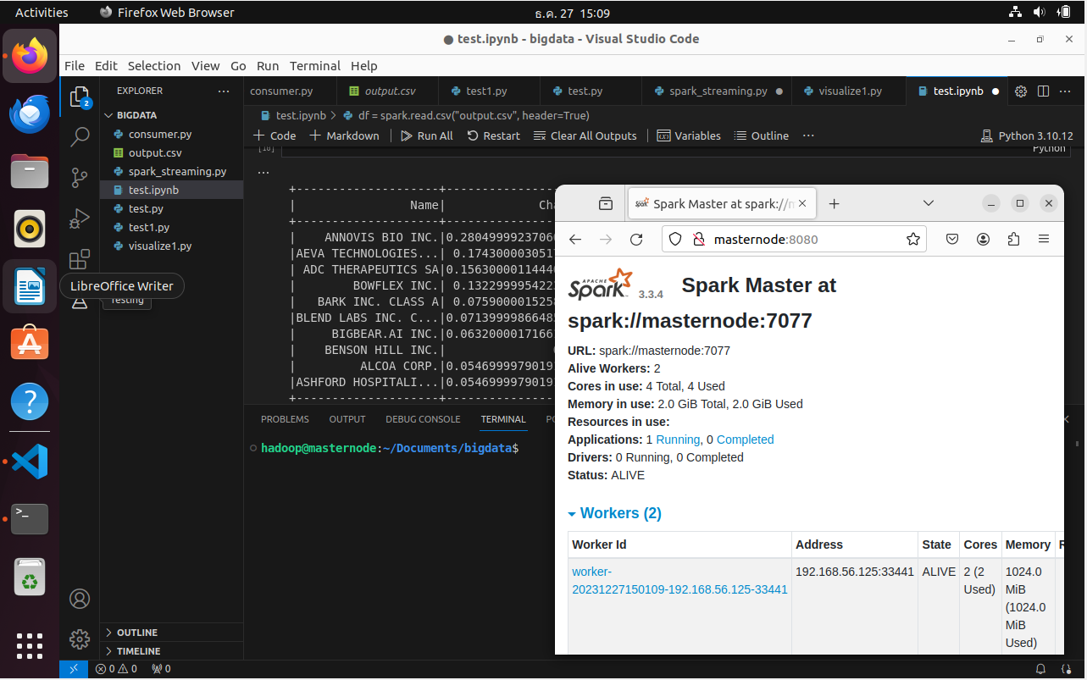
Truy vấn dữ liệu bằng
Pyspark

Slide 11
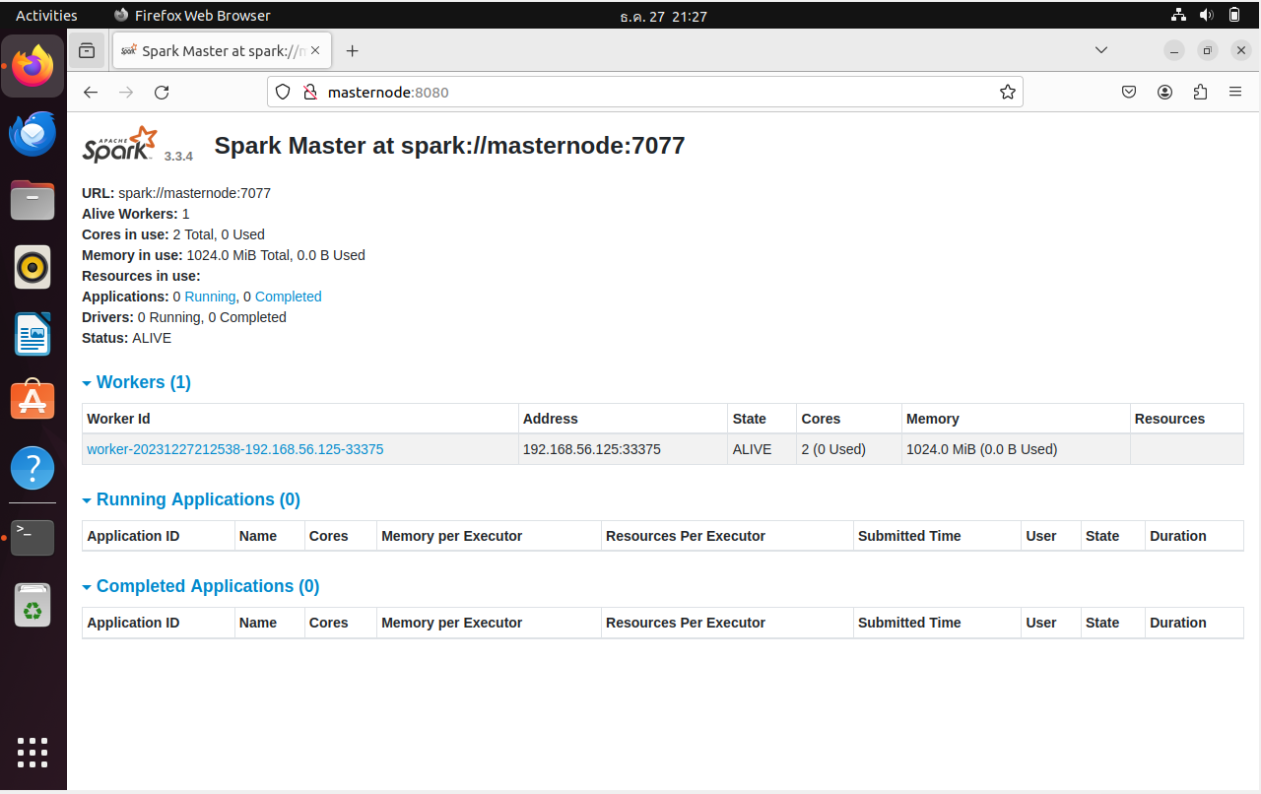
Hoạt động của spark khi tắt 1 worker node => tốc độ xử lý chậm hơn

Slide 12
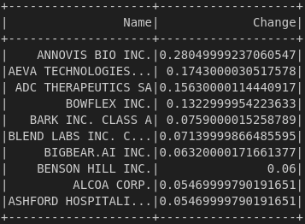
Các công ty có mã cổ phiếu
tăng mạnh nhất

Slide 13
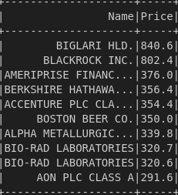
Các công ty có mã cổ phiếu
có giá cao nhất

Slide 14
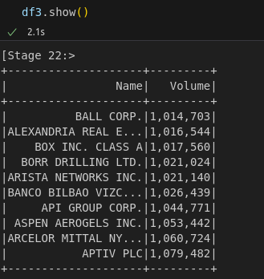
Top 10 công ty có Volume lớn nhất

Slide 15
Thành viên nhóm
Thái Bảo Trung
Nguyễn Vũ Đình Tuấn
Triển khai hệ thống
Viết báo cáo, thu thập dữ liệu
Nguyễn Khánh Trường Lộc
Nguyễn Công Tú
Truy vấn dữ liệu
Thu thập dữ liệu
Mai Minh Nhật
Làm slide

Slide 16
THANK YOU !

